Slide 1
MINDOUT
SEISIÚN 01
.................................................................................................
Féinmheas agus
Muinín a threisiú

Slide 2
MINDOUT
SPRIOC
AN tSEISIÚIN
Chun cabhrú le scoláirí a scileanna lena bhféinmheas agus muinín a neartú.
CUSPÓIRÍ
Beidh na Scoláirí:
In ann a láidreachtaí pearsanta a aithint
In ann a gcreideamh ina gcumas féin a mhéadú

Slide 3
Láidreachtaí Carachtair
MINDOUT
Calma
Dearfach
Cliste
Tiomanta
Fuinniúil
Cairdiúil
Cróga
Gnaíúil
Acmhainneach
Freagracht
Diongbháilte
Cothrom
Eagraithe
Ciallmhar
Aibí
Aireach
Béasach
Cuidiúil
Fiontrach
Maiteach
Geanúil
Greannmhar
Díograiseach
Éifeachtúil
Dílis
Iontaofa
Lách
Croíúil
Samhlaíoch
Tuisceanah
Foighneach
Cruthaitheach
Solúbtha
Aclaí
Cosantach
Ionraic
Tréitheach
Barrúil
Réchúiseach
Notes:
Responsible – Freagracht
Gracious – Béasach
Organised – Eagraithe
Positive – Dearfach
Energetic – Fuinniúil
Fair – Cothrom
Sensible – Ciallmhar
Caring – Lách
Adaptable – Solúbtha
Talented – Tréitheach
Efficient – Éifeachtúil
Cheerful – Croíúil
Adventurous – Fiontrach
Intelligent – Cliste
Friendly – Cairdiúil
Considerate – Tuisceanach
Helpful – Cuidiúil
Creative – Cruthaitheach
Forgiving – Maiteach
Motivated – Tiomanta
Courageous – Cróga
Humorous – Greannmhar
Protective – Cosantach
Funny – Barrúil
Loyal – Dílis
Mature – Aibí
Imaginative – Samhlaíoch
Brave - Calma
Cautious – Aireach
Loving – Geanúil
Trustworthy – Iontaofa
Patient – Foighneach
Athletic – Aclaí
Honest – Ionraic
Easy-going – Réchúiseach
Dedicated – Díograiseach
Determined – Diongbháilte
Warm – Gnaíúil
Resilient – Acmhainneach

Slide 4
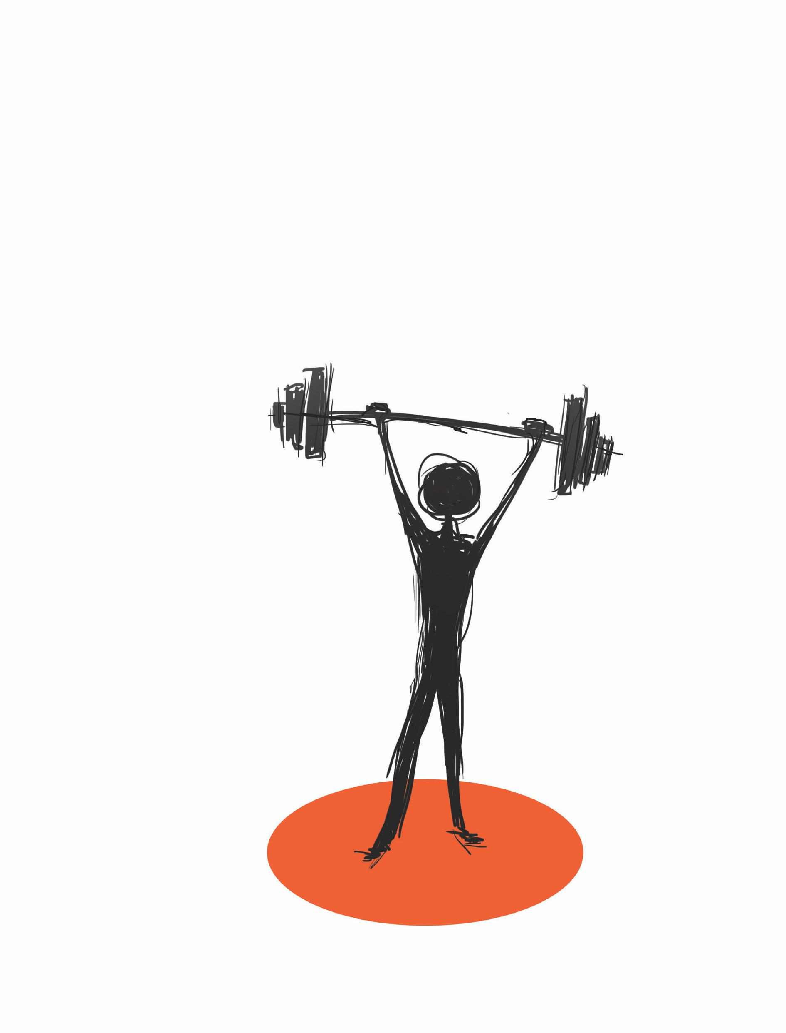
MINDOUT
Cad é ceann de
do chuid láidreachtaí?
Cén fáth a bhfuil an
láidreacht seo tábhachtach?

Slide 5
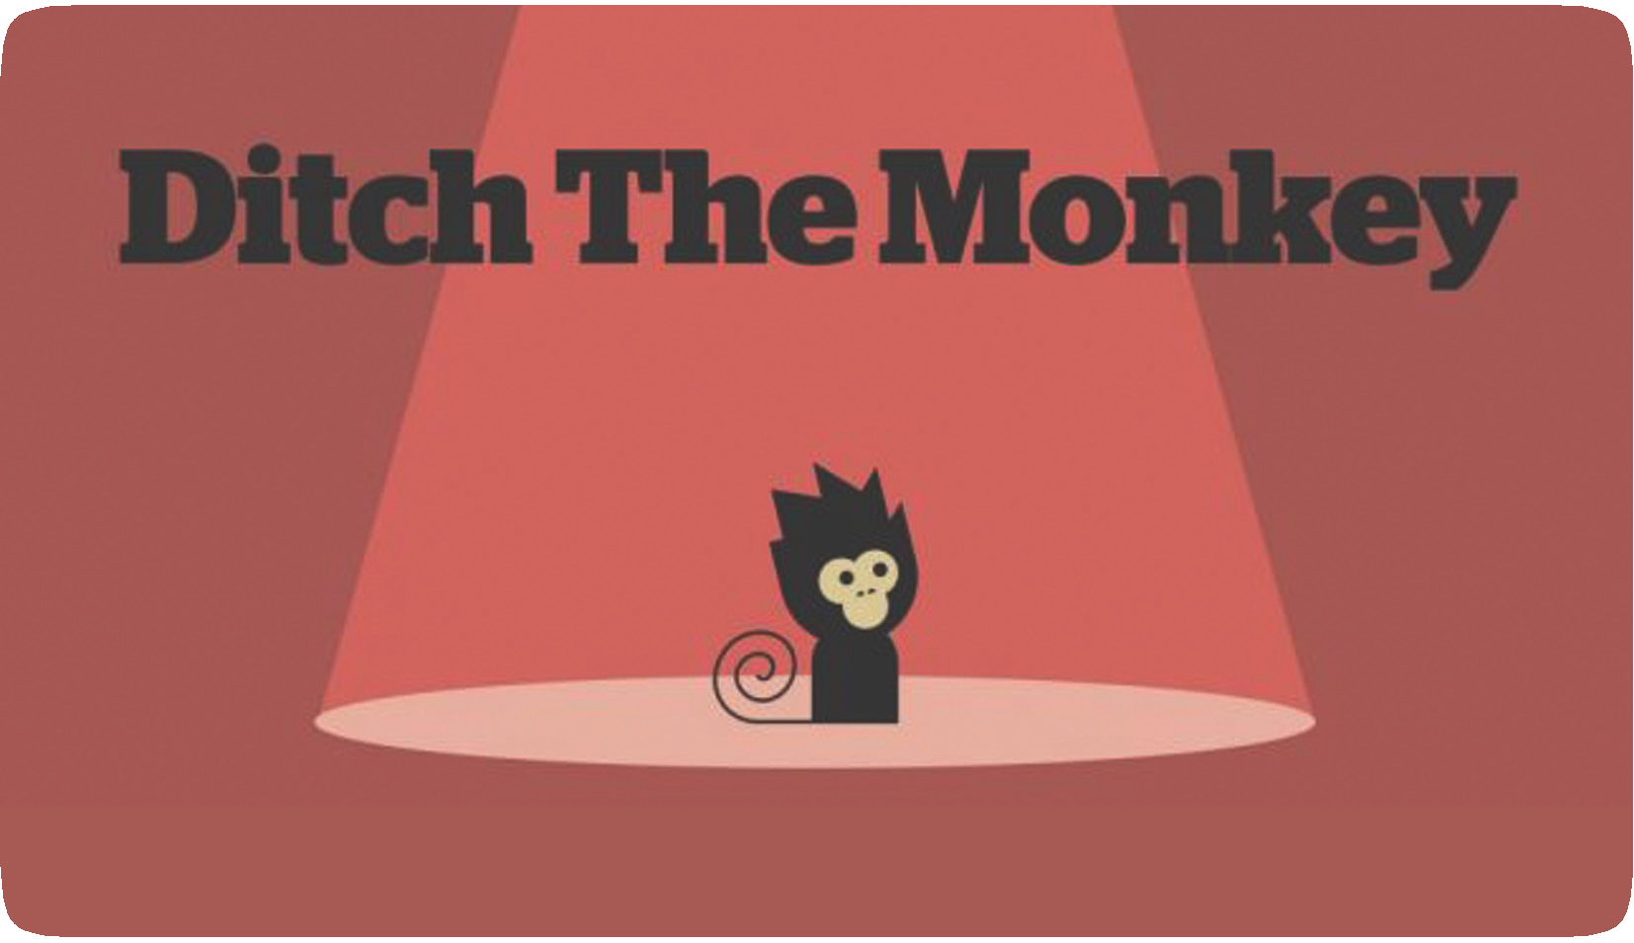
MINDOUT
Ditch the Monkey-
Glac leis an nGearrthaisce

Slide 6

MINDOUT
Cleacht sa bhaile
I rith na seachtaine seo chugainn, iarr ar na daltaí:
Cleacht ag tabhairt a gcuid láidreachtaí faoi deara.
Scríobh liosta dá láidreachtaí i leabhar nótaí nó i mbileog pháipéir nó ar a bhfón, áit éigin ar féidir leo breathnú air go minic (m.sh. taisceadán, balla seomra leapa, scáthán).
D'fhéadfadh go mbeidh cuma amaideach air ach tá sé tábhachtach go gcuirfear i gcuimhne dúinn ó lá go lá na rudaí a dhéanann uathúil muid agus cad iad na pointí láidre atá againn!

